Slide 1

CÔNG NGHỆ 8
Giáo viên: NGUYỄN THỊ HOÀNG TRÂM

Slide 2
NỘI DUNG CHÍNH:
01
02
BÀI 8
HÌNH CẮT
BÀI 9
BẢN VẼ CHI TIẾT

Slide 3
BÀI 8
HÌNH CẮT

Slide 4

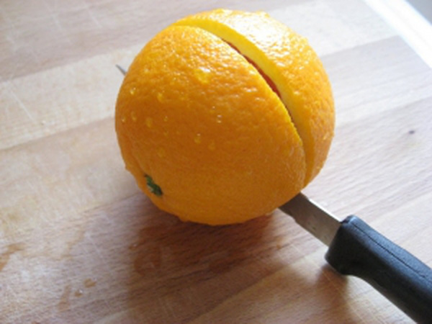
Tại sao phải cắt 1 vật thể?

Slide 5
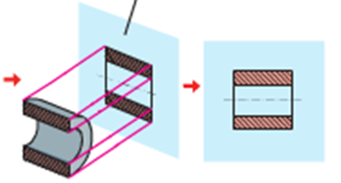
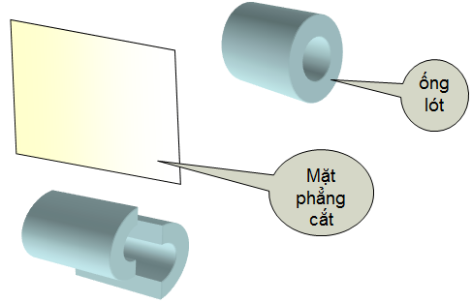
QUAN SÁT

Slide 6

1) Khái niệm:
Là hình biểu diễn phần vật thể ở sau mặt phẳng cắt

Slide 7
1) Khái niệm:
Là hình biểu diễn phần vật thể ở sau mặt phẳng cắt
2) Công dụng:

Slide 8
1) Khái niệm:
Là hình biểu diễn phần vật thể ở sau mặt phẳng cắt
2) Công dụng:
- Hình cắt dùng biểu diễn rõ hơn hình dạng bên trong của vật thể

Slide 9
1) Khái niệm:
Là hình biểu diễn phần vật thể ở sau mặt phẳng cắt
2) Công dụng:
- Hình cắt dùng biểu diễn rõ hơn hình dạng bên trong của vật thể
- Phần vật thể bị mặt phẳng cắt cắt qua được kẻ gạch gạch

Slide 10
BÀI 9
BẢN VẼ CHI TIẾT

Slide 11

01
I. NỘI DUNG CỦA BẢN VẼ CHI TIẾT

Slide 12

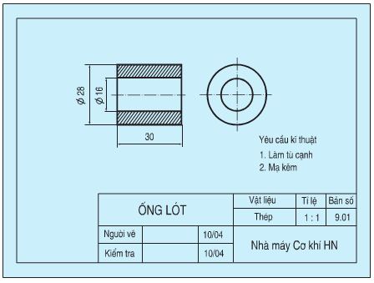
QUAN SÁT:
Nêu các nội dung trong bản vẽ?

Slide 13
QUAN SÁT:
Nêu các nội dung trong bản vẽ?

Slide 14
I. NỘI DUNG CỦA BẢN VẼ CHI TIẾT:
Hình biểu diễn
Kích thước
Yêu cầu kỹ thuật
Khung tên

Slide 15

02
II. ĐỌC BẢN VẼ CHI TIẾT

Slide 16
Trình tự đọc | Nội dung cần hiểu | Bản vẽ ống lót (h9.1)
1. Khung tên | Tên gọi chi tiết Vật liệu Tỉ lệ
2. Hình biểu diễn | Tên gọi hình chiếu Vị trí hình cắt
3. Kích thước | Kích thước chung Kích thước các phần
4. Yêu cầu kỹ thuật | Gia công Xử lí bề mặt
5. Tổng hợp | Mô tả hình dạng và cấu tạo của chi tiết Công dụng của chi tiết

Slide 18
BÀI TẬP
- Chép bài vào tập
- Học bài
- Xem trước bài 11

